Slide 1
Bilgisayar II dersi

Slide 2
Uzaktan Eğitim Uygulamaları

Slide 3
Türkiye’de Uzaktan Eğitim
Anadolu Üniversitesi Açık Öğretim Fakültesi
Üniversitelere bağlı Uzaktan Eğitim Merkezleri
MEB’e bağlı açık öğretim programları

Slide 4
Uzaktan Eğitim Uygulamaları*
Web Sayfalarında Bulunması Gereken Özellikler
1.Kullanıcı tanımlama: Geniş alan ağları, yerel ağlar ya da internet üzerinden yayın yapan web tabanlı uzaktan eğitim genel erişime açık yapıda olmalıdır fakat eğitim içeriklerinin herkes tarafından görüntülenmesi istenmeyebilir. Belirli kullanıcı grup ve hakları doğrultusunda sisteme giriş yetkisi verilmek istendiği sistem kullanıcı tanımlayabilir ve yönetebilir bir yapıda oluşturulmalıdır.
2.Ders içerikleri: Web tabanlı uzaktan eğitim sisteminin temeli olan ders içeriklerinin hazırlanması ya da var olan içeriklerin web ortamına aktarılması sistem içerisinden yapılabilmelidir.
(Arat, Bakan, 2011, sf369)
-* Tugay ARAT, Ömer BAKAN
Selçuk Üniversitesi Sosyal Bilimler Meslek Yüksek Okulu Dergisi
Cilt 14, Sayı 1-2 (2011)

Slide 5
Uzaktan Eğitim Uygulamaları*
Web Sayfalarında Bulunması Gereken Özellikler
3.Derslerin yönetilmesi: Ders yüklerinin kontrolü, hangi dönem hangi dersi almaları gerektiği, alınan dersler gibi bilgilerin takip edilebilir olması gerekmektedir.
4.Öğrenciye özel programların açılması: Web tabanlı uzaktan eğitimin en önemli özelliği esnekliktir. Bu esneklik öğrenciye özel programların oluşturulabilmesiyle ön plana çıkmalıdır. Eğitim programı zamandan bağımsız olarak tasarlanabildiğinden, dönemlik, aylık hatta haftalık ders yükleri farklı şekilde belirlenebilir.
(Arat, Bakan, 2011, sf369-70)
-* Tugay ARAT, Ömer BAKAN
Selçuk Üniversitesi Sosyal Bilimler Meslek Yüksek Okulu Dergisi
Cilt 14, Sayı 1-2 (2011)

Slide 6
Uzaktan Eğitim Uygulamaları*
Web Sayfalarında Bulunması Gereken Özellikler
5.Ödev ve proje verilmesi/teslimi: Öğrencilere ödev ve projelerin verilmesi, bu çalışmalar ile ilgili içerik ve açıklamaların öğrencilere aktarılması, tamamlanan çalışmaların toplanıp değerlendirilmesi gibi işlemlerin yapılabilmesi gerekmektedir.
Tüm bu işlemlerin tek bir merkezden yapılması, sorumlu kişilerin üzerindeki iş yükünü azaltıp hız kazandıracaktır.
(Arat, Bakan, 2011, sf369-70)
-* Tugay ARAT, Ömer BAKAN
Selçuk Üniversitesi Sosyal Bilimler Meslek Yüksek Okulu Dergisi
Cilt 14, Sayı 1-2 (2011)

Slide 7
Uzaktan Eğitim Uygulamaları*
Web Sayfalarında Bulunması Gereken Özellikler
6.Sınav ve testlerin hazırlanması ve uygulanması: Dönem içinde aktarılan bilginin öğrenci tarafından ne derecede alınabildiğini ortaya koymak için tüm eğitim sistemlerinde olduğu gibi uzaktan eğitimde de sınav ve testler yapılmaktadır.
7.Öğrenci eğitimlerinin izlenmesi: Web tabanlı uzaktan eğitimin başarıya ulaşması için sistemin ne derece etkin kullanıldığının izlenilmesi gereklidir. Öğrencilerin günün hangi saatinde sistemden ne ölçüde yararlandıkları, hangi ders içeriklerinde ne kadar vakit geçirdikleri gibi bilgilerin takip edilebilmesi gerekmektedir.
(Arat, Bakan, 2011, sf369-70)
-* Tugay ARAT, Ömer BAKAN
Selçuk Üniversitesi Sosyal Bilimler Meslek Yüksek Okulu Dergisi
Cilt 14, Sayı 1-2 (2011)

Slide 8
Uzaktan Eğitim Uygulamaları*
Web Sayfalarında Bulunması Gereken Özellikler
8.Öğrencilerin başarı durumlarının değerlendirilmesi: Eğitimin sonunda hem sistemin başarısını, hem de öğrencinin başarısını öğrenci başarı durum değerlendirmesi ortaya koyacaktır.
9.Etkileşimli iletişim ortamlarının oluşturulması: Web tabanlı uzaktan eğitim sisteminin kendi bünyesinde bir iletişim ortamının kurulması gereklidir. Bunlar tartışma grupları, sohbet odaları, kişisel yazışmalar şeklinde olabilmektedir (Al ve Mardan, 2004:266-268)
(Arat, Bakan, 2011, sf369-70)
-* Tugay ARAT, Ömer BAKAN
Selçuk Üniversitesi Sosyal Bilimler Meslek Yüksek Okulu Dergisi
Cilt 14, Sayı 1-2 (2011)

Slide 9
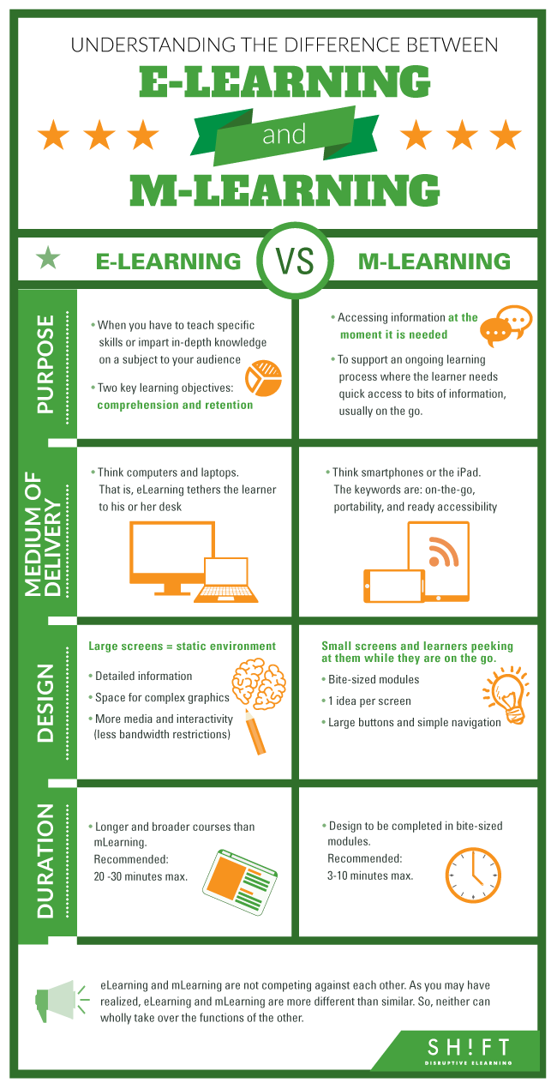
Mobil uygulamalar
Kaynak: https://elearninginfographics.com/understanding-difference-elearning-mlearning-infographic/

Slide 10
Karma öğrenme
(blended learning)

Slide 11
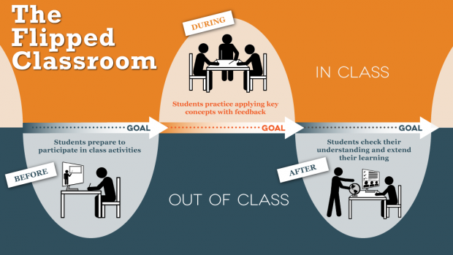

Slide 12
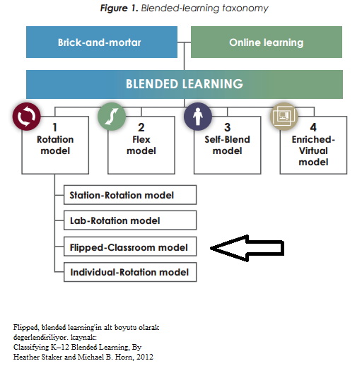

Slide 13
FC modelin faydaları
Yüz yüze işlenen derste zaman kazanılmasını sağlar
Yüz yüze ve sınıf sonrası eğitim ortamlarında pekiştireç görevi görebilir
Kalabalık sınıflar için faydalı olabilir
Yeniden kullanılabilir materyaller
Devamsızlık yapan öğrenciler bu ortamlardan yararlanabilir

Slide 14
To attain a higher and conceptual level of thinking, the students need to take responsibility for their own learning and become active knowledge seekers (Danker, 2015).
….face-to-face time to have a “much deeper interaction” between the teacher and student as they engage and interact on case studies, and discuss particular problems (Danker, 2015; Leckhart & Cheshire, 2012; Gerstein, 2011).
(Danker, 2015) The Flipped Classroom promotes personalized learning as students can pause, re-wind and re- watch the online video at their own pace - one of the major, evidence-based advantages of the use of video is that learners have control over the media with the ability to review parts that are misunderstood, which need further reinforcement, and/or those parts that are of particular interest (Gerstein, 2011). This has a positive effect on student learning and achievement.

Slide 15
(Bu hafta, derste Adobe Connect ile uzaktan eğitim uygulaması yürütülecektir)

Slide 16
Adobe connect

Slide 17
Adobe Connect vb uygulamalar
Webinar gibi uzaktan eğitim aracılığı ile seminerler vermede kullanılabilir.
Öğrencilere ve velilere ulaşmada kullanılabilir.
Mesleki gelişim etkinlikleri için kullanılabilir.

Slide 18
Adobe Connect vb uygulamalar
Belge ve sunum paylaşma da yapılabilir.
Katılımcılar da fikir paylaşabilir, soru sorabilir.
Canlı olarak verilen eğitim, kaydedilip daha sonradan da izlenebilir.

